Slide 1
Keenious
Tekoälystä apua lähteiden hakuun

Slide 2
Mikä?
Hakutyökalu, joka toimii uudella tavalla:
sinun ei tarvitse miettiä sopivia hakusanoja ja rakentaa hakulauseita, vaan lähdet liikkeelle itseäsi kiinnostavasta tekstistä
kun olet löytänyt mielenkiintoisen lähteen – tai kirjoittanut sen itse – tekoäly analysoi tekstin ja suosittelee saman aiheisia artikkeleita

Slide 3
Mitä ja mistä?
Aloitusteksti voi olla millä kielellä hyvänsä. Koska Keeniouksen tekoäly operoi vain englannin kielellä, se kääntää vieraskielisen tekstin ja analysoi käännöksen.
Työkalun data tulee OpenAlexista (https://openalex.org/), joka sisältää valtavan määrän sekä avoimien että maksullisten artikkeleiden metadataa.
Sovellus on ollut Helsingin yliopiston käytössä liki vuoden

Slide 4
Miten Keeniousta käytetään?
Helposti!
Keenious toimii sekä verkkoselaimella että Wordissa. Voit kokeilla sitä verkossa ilman kirjautumista, mutta tekemällä oman tilin saat enemmän hakutuloksia näkyviin ja voit myös tallentaa niitä.
Osoitteessa https://keenious.com/ voit kokeilla ilman kirjautumista
HY:lla on oma kirjautumisosoite

Slide 5
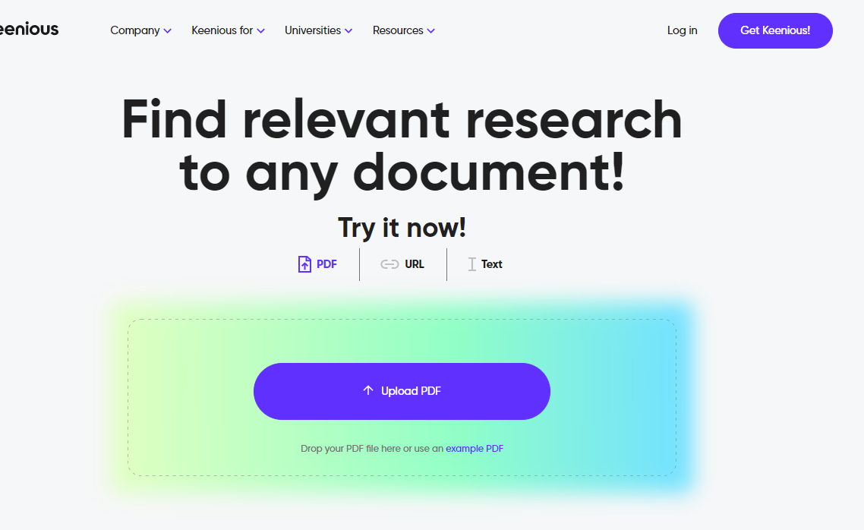
Siis näin:
Lataa artikkelin/ koko kirjan pdf palveluun, tai kopioi tekstiä. Keenious analysoi lataamasi sisällön (säilyttää sitä 30 min.) ja suosittelee siihen liittyviä artikkeleita
Voit muokata hakutulosta julkaisuvuoden, sitaattimäärän, hakusanojen tai aiheiden mukaan
Sovellus on myös asennettu keskitetysti HY:n Office365 Word -tekstinkäsittelyohjelmaan

Slide 6
Kokemuksia, palaute, jatko?
Keeniouksesta on tiedotettu mahdollisimman tehokkaasti maaliskuusta 2023 lähtien kaikille HY:n tieteenaloille. Sovelluksen omat kouluttajat ovat pitäneet kirjaston henkilökunnalle ja koko yliopistolle webinaareja. Olemme tehneet myös oppaan työkalun käyttöön: https://libraryguides.helsinki.fi/keenious/fi
Toivomme palautetta (ongelmat, kehut ja haukut, mielipiteet ja ajatukset eri käyttötavoista) osoitteeseen: kirjasto@helsinki.fi.
Tällä hetkellä HY:ssa kirjautuneita käyttäjiä on liki 900

Slide 7
Kiitos
Kysymyksiä?

